Slide 1
108升高二選組暨選課說明
2020 / 5 / 29 (五)
108課諮教師召集人
張少明老師

Slide 2
109學年課諮教師團隊介紹
年段 | 課諮師 | 任教科目
高一 (兼召集人) | 吳詩嫻 | 英文
高一 | 郭凡綺 | 國文
高一 | 王淑敏 | 數學
高二 | 辛毓玲 | 地理
高二 | 魏君津 | 物理
高二 | 歐陽麟 | 體育

Slide 3
 | 班群 | 建議大學銜接學群
一類分班 (依照數A 數B分班) | 一A財商群 (選修數A) | 資訊學群、管理學群、財經學群
 | 一B文法群 (選修數B) | 地球與環境學群、建築與設計學群、藝術學群、社會與心理學群、大眾傳播學群、外語學群、文史哲學群、教育學群、法政學群、遊憩與運動學群
二、三類分班 | 數理、工程群 | 資訊學群、工程學群、數理化學群、地球與環境學群、建築與設計學群、大眾傳播學群、教育學群、管理學群
 | 生物、醫藥群 | 醫藥衛生學群、生命科學學群、生物資源學群、 地球與環境學群、社會與心理學群、教育學群、遊憩與運動學群

Slide 4
109學年高二課程範疇
一、部定必修
二、校訂必修
三 、加深加廣
四 、加深加廣及多元選 (又稱：深廣多元)
( 三類學生無「深廣多元」)
五、彈性學習

Slide 5
高二課程內容簡介
一、部定必修
說明：文組數學採分流： 一A財商群數A
一B文法群數B
二、校訂必修
說明： 上下學期各擇1、不得重複
高二上下: ①書香滿園 ( 國文)
②英文博客 (英文)
③世界大解構 (社會)
④科學講做 (自然)

Slide 6
三 、加深加廣
說明：一類班群選修、二三類限定選修
一類：班群選修： (上下學期分修2門)
①歷史學探究
②地理與人文社會科學研究
③公共議題與社會探究
④多元選修第二外語 (韓語)

Slide 7
三 、加深加廣
二三類：限定選修
二類(上)共4學分
①力學一
②物質與能量
二類(下)共4學分
①力學二與熱學
②物質構造與反應速率

Slide 8
三 、加深加廣
三類(上)共6學分
①力學一
②物質與能量
③細胞與遺傳
三類(下)共6學分
①力學二與熱學
②物質構造與反應速率
③動物體的構造與功能

Slide 9
四 、加深加廣及多元選修 ( 又稱：深廣多元 )
說明：上下學期各擇1(8擇1) 、不得重複
加深加廣：
①進階程式設計 (科技)
②基本設計+新媒體藝術 (藝術人文)
③多媒體音樂 (藝術人文)
④安全教育與傷害防護 (體健)
⑤表演創作 (藝術人文)

Slide 10
四 、加深加廣及多元選修 ( 又稱：深廣多元 )
多元選修：
⑥遨遊星空 (自然)
⑦共享數學思維 (數學)
⑧飲食文學 (國文)

Slide 11
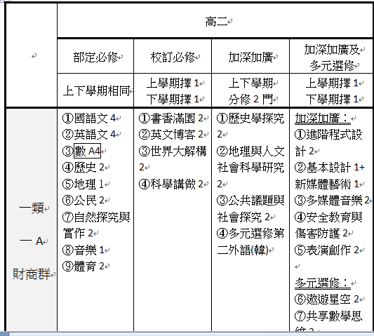

Slide 12
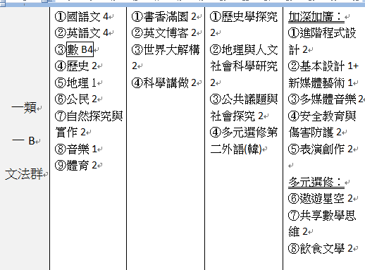

Slide 13
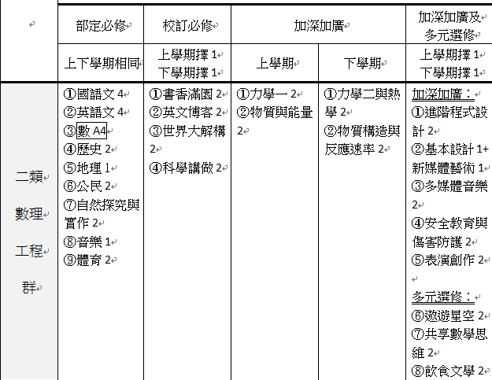

Slide 14
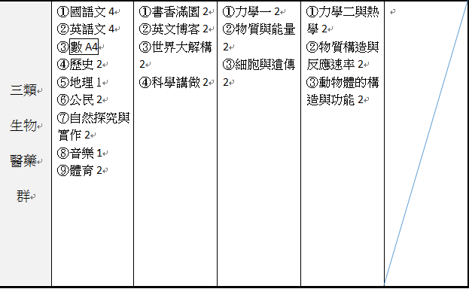

Slide 15
五、彈性學習
說明：彈性學習共3學分，規劃如下：
彈一：學校活動
彈二：自主學習
彈三：充實增廣(8擇1 、上下學期可重複 )

Slide 16
高二充實增廣
類別 | 高二上 | 高二下
充實 | ①國文充實 ②英文充實(兩個班) ③數學充實 | ①國文充實 ②英文充實(兩個班) ③數學充實
增廣 | ④物理增廣 ⑤化學增廣 ⑥歷史增廣 ⑦地理增廣 ⑧公民增廣 | ④物理增廣 ⑤化學增廣 ⑥歷史增廣 ⑦地理增廣 ⑧公民增廣

Slide 17
109校訂必修課程簡介
課程名 稱 | 課程內容 | (開設科目) 對應學群建議
書香 滿園 | 課程內容規劃為︰ 1、閱讀策略寫作介紹 2、閱讀筆記策略「筆記達人成功術」 3、閱讀找主旨策略「經典小說」 4、閱讀摘要策略「科普世界任我遊」 5、創作教學「五感體驗」 6、創作教學「校慶對聯創作」。 | ( 國文) 數理化 大眾傳播 文史哲 教育 管理 遊憩運動 醫藥衛生 生命科學 生物資源 地球環境 藝術 社會心理
英文 博客 | 本課程以奇蹟男孩(Wonder) 這本小說為主軸，引導學生運用閱讀策略，做情節預測(prediction)、對文本主題探討與分析(theme exploration and analysis)、連結(connections: text to text、text to self、text to world)、小組討論(discussion)、主題式簡報與發表等一系列探索。 | (英文) 資訊 藝術 社會心理 外語 文史哲 教育

Slide 18
109校訂必修課程簡介
課程名稱 | 課程內容 | (開設科目) 對應學群建議
世界 大解構 | 研究以下主題:歷史:東南亞的歷史發展宗教藝術、地理:從大湄公河的發展區域談戰略性資源的爭奪、公民:社會結構裡的東南移工與生活 | (社會) 地球環境 文史哲
科學 講做 | 1.圖書館巡禮(閱讀一本科普書籍) 2.短文閱讀與測驗3.共讀與書摘分享 4.小論文比賽介紹、作品觀摩、學習寫作格式 5.辦理一場清大寫作中心講座6.學習Google文件協作 7.小論文撰寫或TED(科學金頭腦定理解說創意報告)製作 | (自然) 工程 數理化 醫藥衛生 生命科學 生物資源 地球環境

Slide 19
109深廣多元課程簡介
課程名稱 | 課程內容 | (開設科目) 對應學群建議
進階程 式設計 | 以C/C++實作資料結構，例如堆疊、佇列等，以及實作重要的演算法，例如排序、搜尋等，並完成實作專題。 | (科技) 資訊 工程 數理化 地球環境
基本設 計+新媒 體藝術 | 文字造型 , 版面編排 , 圖像閱讀與資訊圖像化 , 動畫與新媒體藝術 | (藝術人文) 資訊 建築設計 藝術 社會心理 大眾傳播 教育 管理 遊憩運動

Slide 20
109深廣多元課程簡介
課程名稱 | 課程內容 | (開設科目) 對應學群建議
多媒體音樂 | 1、多媒體音樂概論 2、流行音樂作品賞析 3、歌詞賞析與創作 4、音樂軟體教學與實作 5、錄音教學與實作 6、數位音樂在其他領域的應用 7、小組作品發表 | (藝術人文) 資訊 工程 建築設計 藝術 社會心理 外語 大眾傳播 文史哲 教育
安全教育與傷害防護 | 安全教育(休閒安全、旅遊安全、學校安全、交通安全、職業安全)急救概述、常見急症處理、運動傷害防護與處理、防衛性運動 | (體健) 醫藥衛生 教育 生命科學 管理 遊憩運動

Slide 21
109深廣多元課程簡介
課程名稱 | 課程內容 | (開設科目) 對應學群建議
表演 創作 | 表演素養能力、故事創作、劇場整合排練 | (藝術人文) 藝術 大眾傳播 教育
□遨遊 星空 | 1、繪製星圖認識四季星座；2、星象廳體驗活動與天文望遠鏡的實際操作與體驗活動；3、分組報告多波段望遠鏡；4、由電腦星圖軟體的操作幫助理解抽象的天體運行與特殊天象。 | (自然) 數理化 地球環境

Slide 22
109深廣多元課程簡介
課程名稱 | 課程內容 | (開設科目) 對應學群建議
共享 數學 思維 | 1.透過討論、發表與溝通方式，共享數學解題策略，以集思廣益的方式培養學生團隊合作與解決問題之素養。 2/課程內容包含①數學工具Geogebra②解析幾何③函數④動態幾何⑤遞迴關係⑥數列與級數⑥排列組合等主題。 | (數學) 資訊 工程 數理化 管理 財經
飲食 文學 | 1、認識飲食文學的源起、發展、內涵與表達形式。 2.找出飲食與生活哲思、自我情感的聯繫，並能以優美流暢的文字表達之。 3.能將飲食素材結合文學與多媒體發想文化創意作品。 4.提昇對生活的感受力和觀察力 | (國文) 藝術 大眾傳播 文史哲 遊憩運動

Slide 23
謝謝聆聽

